Slide 1



EKOLOŠKI IN OGLJIČNI ODTIS
Stanje in uspešnost trajnostnega razvoja v posameznih državah merimo z različnimi kazalniki – ekološki in ogljični odtis.
Z merjenjem EKOLOŠKEGA odtisa ocenimo vpliv človeštva,
skupine ali posameznika na svet. Odvisen je od življenjskega
sloga ljudi v primerjavi z biološko zmogljivostjo Zemlje.
Največji ekološki odtis imajo gospodarsko
najrazvitejše države.

Slide 2

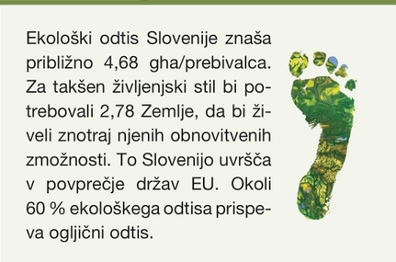
https://izo.si/izracunaj-ekoloski-odtis
Rezultate primerjaj s sošolci.
Predstavi 3 ukrepe za zmanjšanje svojega ekološkega odtisa.

Slide 3
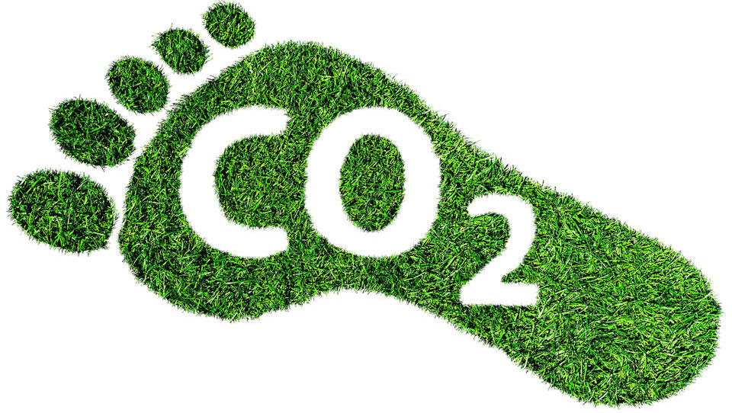
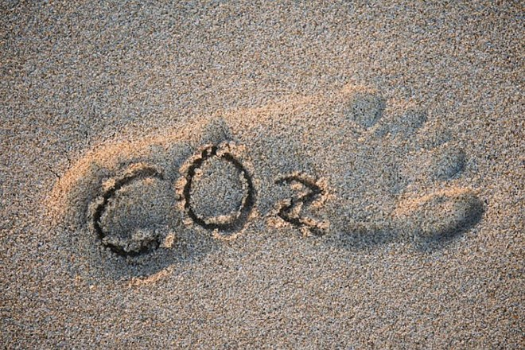
OGLJIČNI ODTIS uporabljamo za prikaz izpustov ogljikovega dioksida in drugih toplogrednih plinov v ozračje, za katero je odgovoren človek.
Lahko ga izračunamo za podjetja, dejavnosti, dogodke…
http://umanotera.org/izracunaj-svoj-ogljicni-odtis/
http://umanotera.org/kaj-delamo/aktualne-kampanije-in-projekti/ogljicni-odtis/

